Slide 1
PART 45
Perulangan Bersarang (Nested Loop) dalam Pascal

Slide 2
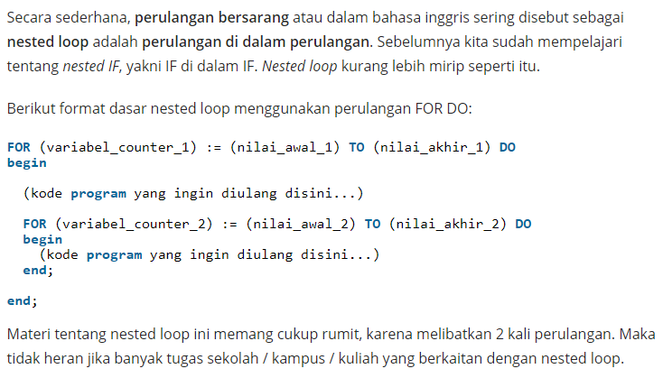
Pengertian Perulangan Bersarang (Nested Loop) Pascal

Slide 3
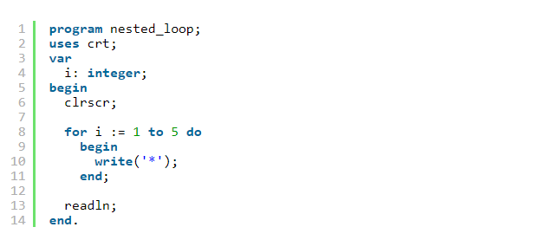
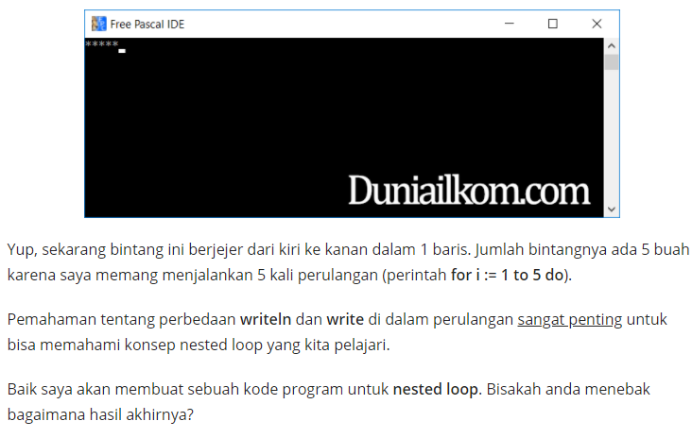
Contoh Kode Program Pascal untuk Nested Loop

Slide 4
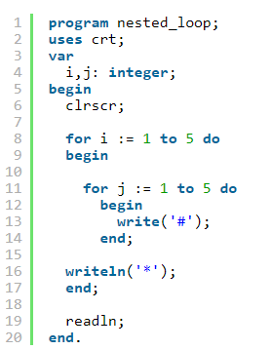
Di awal program saya mendefenisikan 2 buah variabel, yakni i dan j. Kedua variabel ini berfungsi sebagai variabel counter. Variabel i untuk perulangan terluar, dan variabel j untuk perulangan terdalam.
Silahkan anda pelajari sejenak kode program diatas. Kalau perlu corat coret di kertas bagaimana setiap perulangan di jalankan.
Ketika perulangan i dijalankan pertama kali, program akan lanjut ke perulangan j. Di perulangan j ini saya membuat 5 kali perulangan untuk perintah write(‘#’). Artinya, di layar akan tampil tanda # sebanyak 5 kali. Karena saya menggunakan write, maka tanda pagar akan berjejer dalam 1 baris.
Setelah perulangan j selesai dijalankan sebanyak 5 kali, berikutnya terdapat perintah writeln(‘*’). Ini akan menampilkan 1 karakter bintang dan pindah baris. Artinya di layar akan tampil #####*. Lima buah tanda pagar berasal dari perulangan j, dan satu tanda bintang berasal dari perulangan i.

Slide 5
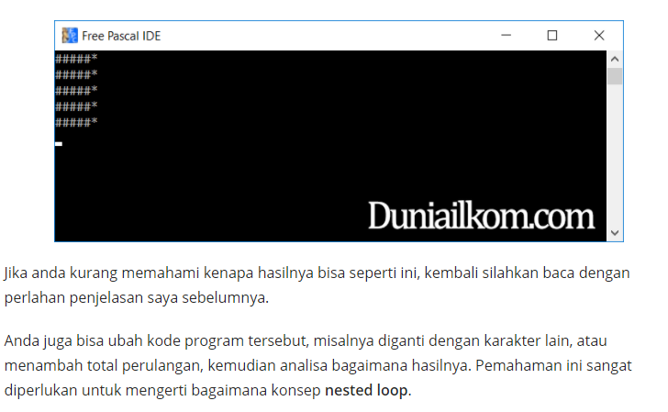
Kode program akan kembali menjalankan perulangan i kedua (ingat, saya membuat for i := 1 to 5 do, artinya perulangan i akan dijalankan sebanyak 5 kali). Di perulangan kedua ini akan dijalankan kode program yang kurang lebih sama seperti sebelumnya, dan akan menampilkan tanda #####*.
Ini terus dilakukan sebanyak 5 kali. Hasil akhirnya adalah sebagai berikut:

Slide 6
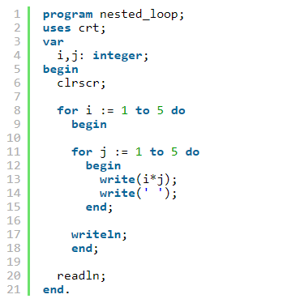
Contoh Kode Program Pascal untuk Nested Loop
Agar lebih paham, silahkan anda pelajari sejenak apa yang dilakukan dari kode program diatas. Disini saya membuat nested loop dengan variabel counter i dan j. Kemudian di dalam perulangan j saya menulis write(i*j); dan write(‘ ‘);.
Saat perulangan i dijalankan pertama kali (i = 1), kode program akan langsung masuk ke perulangan j.
Ketika berada ke dalam perulangan j, nilai i = 1, dan j = 1. Kemudian jalankan perintah write(i*j); dan write(‘ ‘);, hasilnya adalah 1 * 1 = 1, lalu sebuah spasi. Dilayar akan tampil angka 1 dan sebuah spasi.
Selanjutnya variabel counter j akan naik menjadi 2. Kembali dijalankan write(i*j); dan write(‘ ‘);. Hasilnya adalah 1 * 2 = 2, dikuti sebuah spasi. Dilayar akan tampil angka 2 dan sebuah spasi.
Begitu seterusnya hingga perulangan j selesai dan di layar akan tampil 1 2 3 4 5. Kode program akan keluar dari perulangan j dan lanjut ke perintah writeln;. Ini bisa diartikan sebagai instruksi agar tampilan pindah ke baris baru.

Slide 7
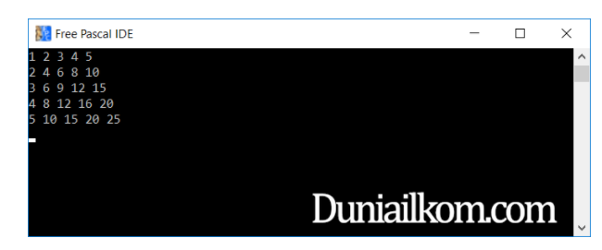
Kita masih ada di dalam perulangan i, dan variabel counter i akan naik menjadi 2, kemudian masuk kembali ke dalam perulangan j. Disini akan dijalankan kode program yang sama, yakni write(i*j); dan write(‘ ‘);. Karena i saat ini bernilai 2, hasil akhir seluruh perulangan j (sebanyak 5 kali) adalah: 2 4 6 8 10.
Perulangan seperti ini akan dijalankan sebanyak 5 kali, dan hasil akhirnya adalah sebagai berikut:

Slide 8
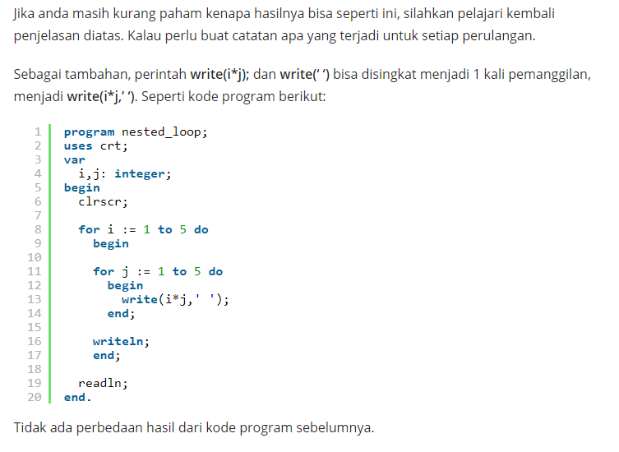

Slide 9
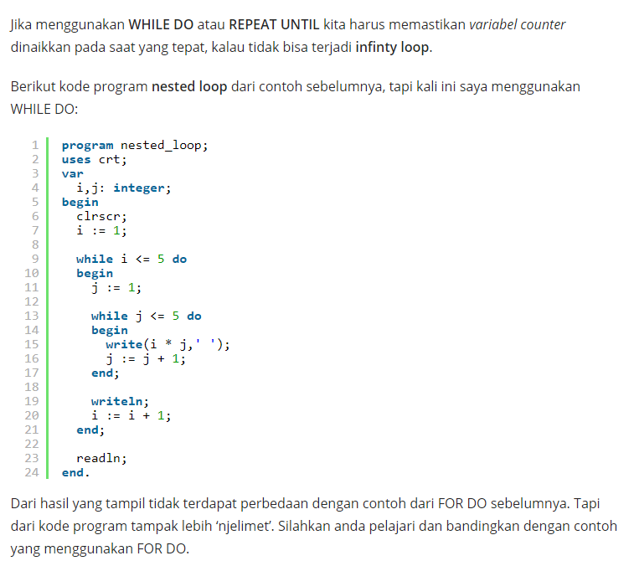
Contoh Nested Loop Menggunakan Perulangan WHILE DO

